Slide 1
SMT
Terminologies Externes intégrées au SMT
(LOINC, SNOMED, ...)
A l’image
de
Terminologies
Externes
MOS
Accès
Accès
Fait
Référence
Structure
A l’image de
Si externe
Accès unique
aux Terminologies
Externes médicales
Ontoserver
NOS
TRE
Fait référence
Gère
Fait référence
JDV
JDV
Utilise
Utilise
Utilise
Applications

Slide 2
SMT
Terminologies Externes intégrées au SMT
(LOINC, SNOMED, ... )
A l’image de
Terminologies
Externes
MOS
Accès
Accès
NOS
A l’image de,
si externe
Gère
TRE
Structure les TRE NOS
IG
NOS
Accès unique
aux Terminologies
Externes médicales
Ontoserver
Publie
Fait référence
Gère
JDV
Publie
Utilise
Applications

Slide 3
SMT
Terminologies intégrées au SMT
(LOINC, SNOMED, ...ROR, FINESS, … )
A l’image de
Terminologies
Externes
MOS
Accès
Gère
Initialise la structure des terminologies ANS (ROR, FINESS, …)
Accès unique
aux Terminologies
Externes médicales
Applique
Ontoserver
Règles
Fait référence
Gère
JDV
Utilise
Applications

Slide 4
Créer
TRE Active
MAJ TRE
Gestion des entrées de la TRE
Créer
Entrée TRE active
MAJ entrée RE
Réactiver
Désactiver
Réactiver
Désactiver
TRE Obsolète
Entrée TRE Obsolète
Dépubliée

Slide 5
Créer
TRE Active
MAJ TRE
Gestion des entrées de la TRE
Créer
Entrée TRE active
MAJ entrée de la TRE
Désactiver
Désactiver
TRE Depreciate
Entrée TRE Depreciate
Au bout d’un certain temps
Au bout d’un certain temps
TRE Retired
Entrée TRE Retired

Slide 6
Créer
MAJ JDV
JDV Actif
Gestion des entrées du JDV
Ajouter
Réactiver
Désactiver
Entrée JDV
Retirer
JDV Obsolète
Dépublié

Slide 7
Créer
JDV Actif
MAJ TRE
Gestion des entrées du JDV
Ajouter
Entrée du JDV
Désactiver
Retirer
JDV Depreciate
Au bout d’un certain temps
JDV Retired

Slide 8
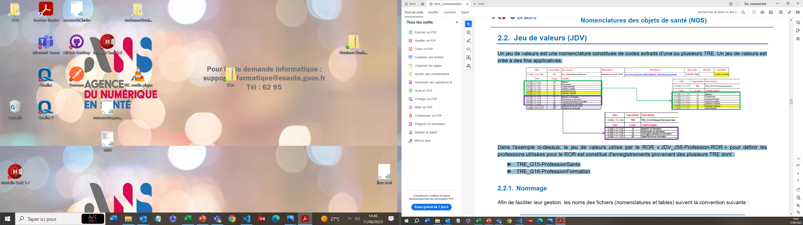

Slide 9
Structure actuelle
des TRE du NOS
Structure des TRE
du NOS dans le SMT
TRE
TRE du SMT
Meta
Publisher
Experimental
Name
CaseSensitive
Identifier
version
OID
URL
code system
description
date création
etat
date de mise à jour
+ Historique des
modifications
OID
URL
nom
type nomenclature
description
date création
date obsolescence
date de mise à jour
1..*
Entrée de la TRE
code
libellé adapté
libellé long
libellé court
description
date création
date obsolescence
date de mise à jour
1..*
+ Historique des
modifications
Entrée de la TRE du SMT
codeConcept
display
designation [0..n]
description
date création
etat
date de mise à jour

Slide 10
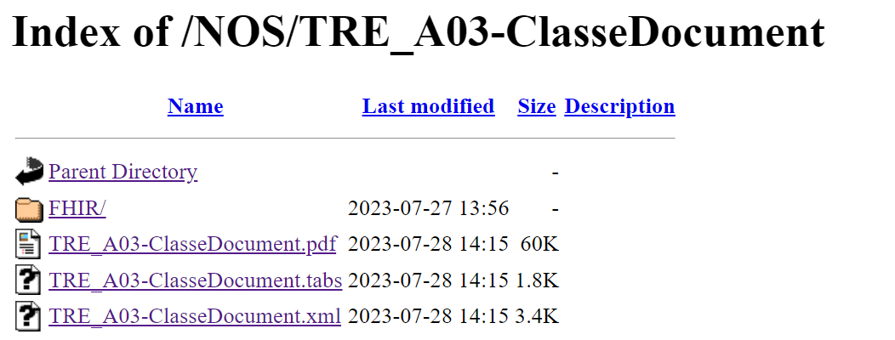

Slide 11
Anciennes versions

Slide 12
Nomenclatures NOS
IG
NOS
Terminologies Externes
(LOINC, SNOMED, ...)
Structure
TRE
MOS
Accès
Gère
Publiée sur
SMT
Accès unique
aux Terminologies
Externes médicales
Ontoserver
Fait référence aux
Terminologies de référence externes
Fait référence aux TRE
internes
Gère
Publiée sur
JDV (du SMT et des TRE NOS)
Utilise
Applications

Slide 13
Terminologies de Référence
(LOINC, SNOMED, …, RPPS, FINESS, ROR, ...)
Terminologies des Unités de Production
(LOINC, SNOMED, …, ROR, FINESS, RPPS, …)
MOS
Gère
Structure de base des
terminologies ANS
Accès
SMT
Accès unique
aux Terminologies
Applique
Ontoserver
Règles
Fait référence
Gère
JDV
Utilise
Applications

Slide 14
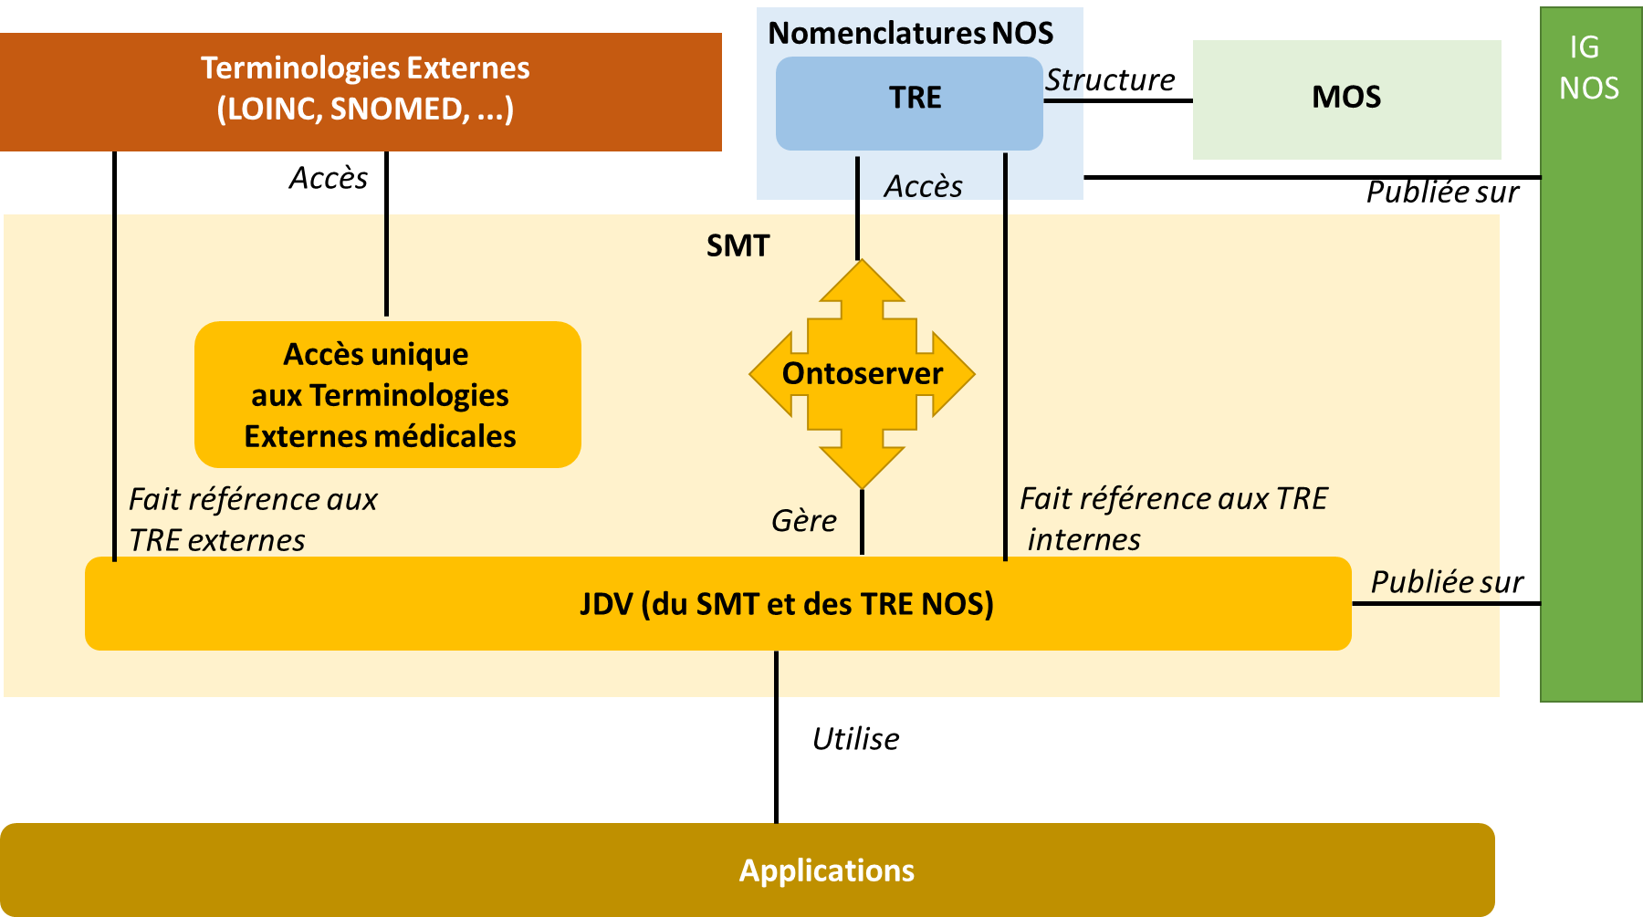
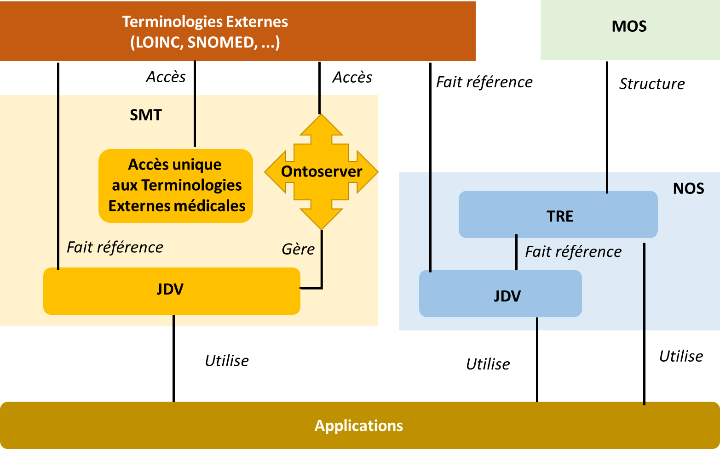
Un point de vérité unique : Le SMT
Les TRE NOS sont

